Slide 1

病人安全組會議
日期：OO月OO日(O)
時間：12:00-13:30
地點：OOOOO
績優範本

Slide 2
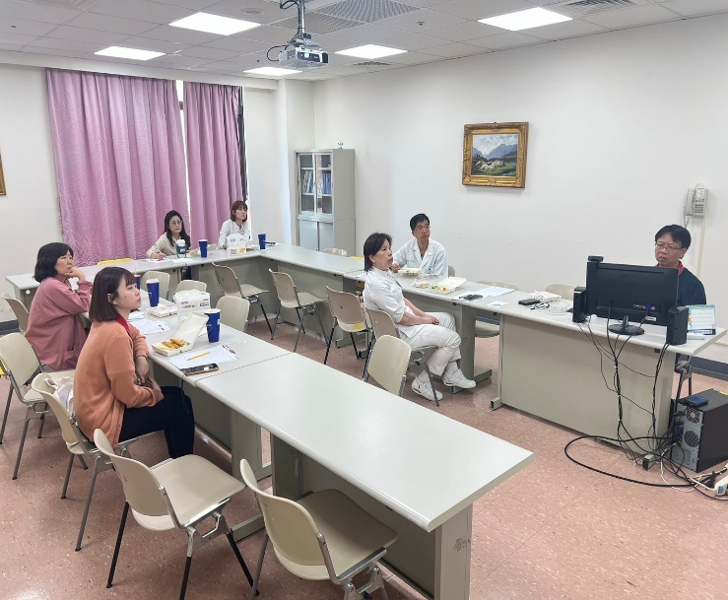

醫病共享決策主題適切性審查-胸腔內科
SDM主題 |  | 呼吸衰竭使用非侵襲性呼吸器要『繼續使用』還是要『插管』?
團隊組成 |  | 圈長：胸腔內科黃恒慶醫師 圈員：6B李長菁護理長 6B洪彩芝小組長 吳佳蓉專科護理師 呼吸治療科陳婉玲組長 張基生高級專員 張書展高級專員 謝菁怡病安管理師 |  | 主題選定、臨床試驗代表 臨床試驗代表、需求問卷設計 臨床試驗代表 臨床試驗代表 臨床試驗代表 決策輔助工具專家諮詢 EBM專家、決策輔助工具設計 EBM專家、決策輔助工具設計
收案條件 |  | 1.呼吸衰竭且持續使用非侵襲性呼吸器(Bipap) 超過24小時
排除條件 |  | 1.呼吸衰竭非使用非侵襲性呼吸器(Bipap)的個案 2.已選擇繼續使用非侵襲性呼吸器(Bipap)，堅持不氣管內插管之個案
決策選項 |  | 非侵襲性呼吸器 | 氣管內插管+呼吸器
好 / 壞處 | 治療方式 | 不具侵入性 | 侵入性
 | 生活品質 | 可說話、不需完全臥床 | 不需費力呼吸、無法說話 需使用鎮靜劑、臥床
 | 照顧地點 | 病房或加護病房 | 加護病房
 | 飲食方式 | 由口進食或鼻胃管灌食 | 鼻胃管灌食
 | 併發症 | 肺炎、壓力性損傷、腹脹、痰塊不易排出、病人焦慮 | 肺炎、壓力性損傷、氣道疼痛 聲帶、牙齒損傷、氣胸
SDM適用性檢核表
有2種(含)以上合理選項
合適的決策，
取決於病人價值觀
以實證醫學的觀點，
沒有明確答案
每個選項都有相對好處
每個選項都有相對壞處
績優範本

Slide 3
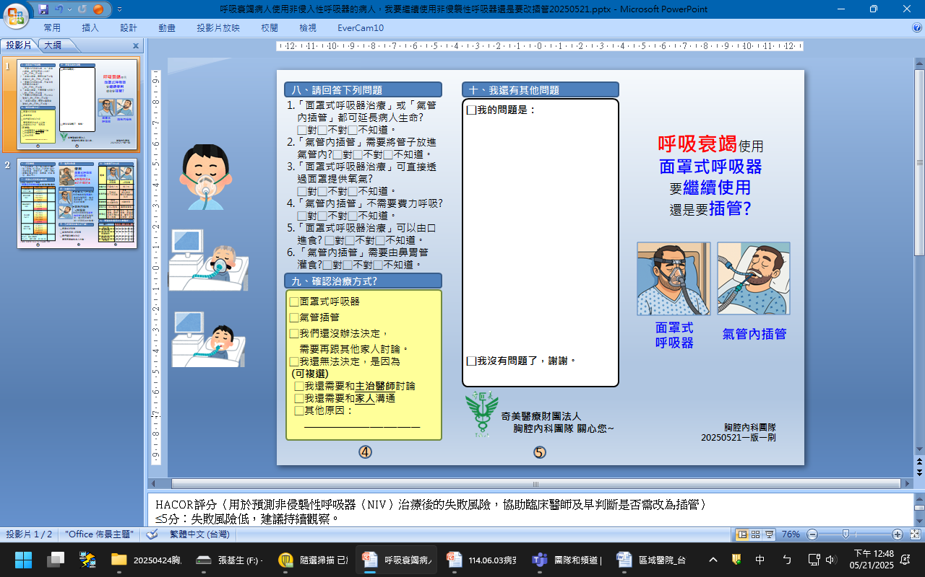
PDA三摺頁
初版

Slide 4
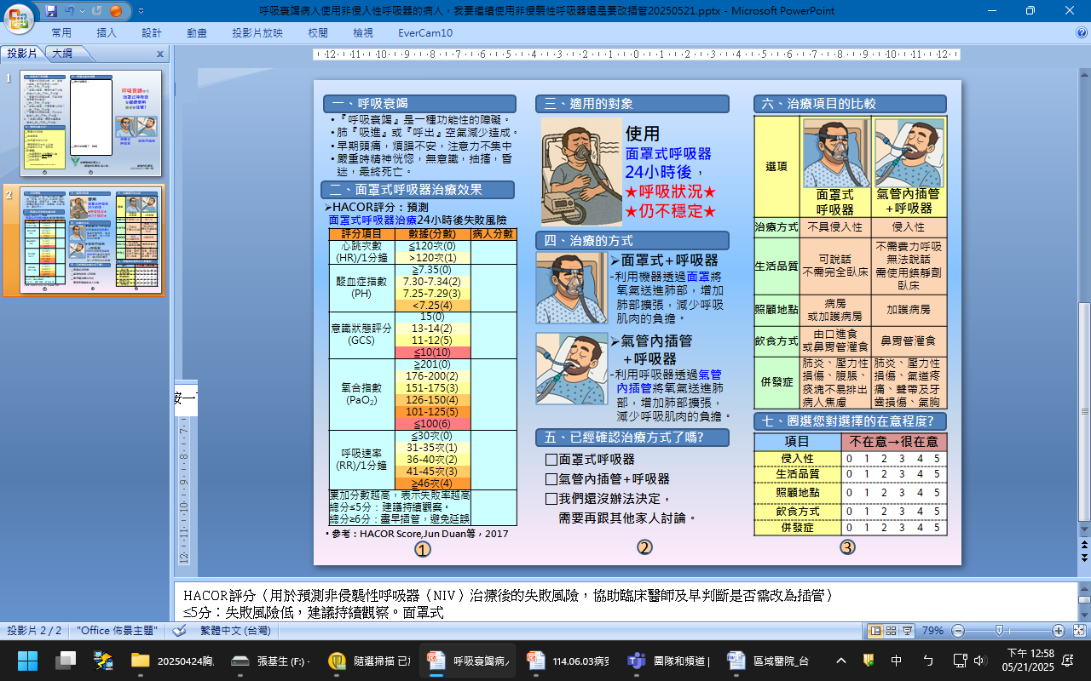
PDA三摺頁
初版

